Slide 1
幼儿道路交通安全PPT
汇报人：千库网 时间：XX年XX月
组国花朵 快乐成长

Slide 2
安全警钟
据有关调查显示，我国小中学生
因意外死亡的人数平均每天就有
四十多人，这意味着每天就有一
个班级的学生消失！触目惊心的
数字给我们敲响了安全警钟！

Slide 3
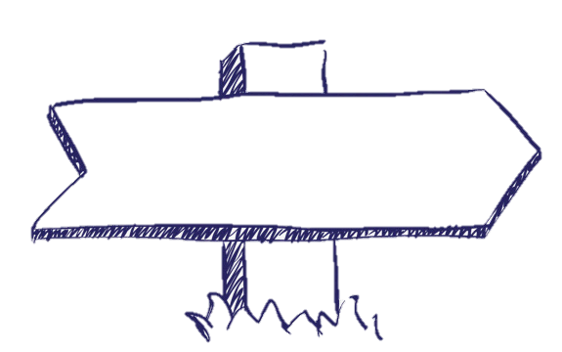
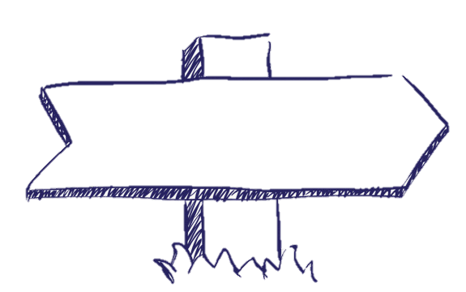
目录
步行安全
乘车安全

Slide 4
步行安全

Slide 5
1.走人行横道，靠路右边走。
2.走人行横道、天桥，不随意横穿马路。
3.注意道路和车辆信号，服从交通管理。
4.不在车行道、桥梁、隧道上追逐、
玩耍、打闹。
5.不能穿越、攀登、跨越道路隔离栏。
6.不要在铁路道轨上行走、玩耍、
横穿铁路和钻火车。

Slide 6
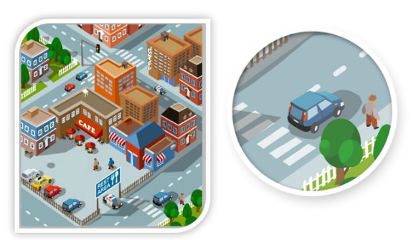
走人行横道，靠路右边走。

Slide 7
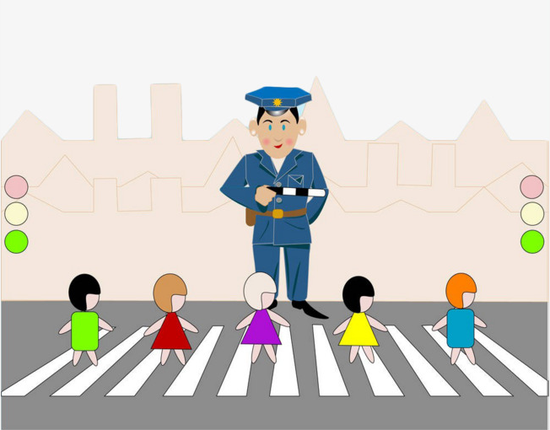
不随意横穿马路。
请走人行横道

Slide 8
注意道路和车辆信号，
服从交通管理

Slide 9
有秩序的排队等待校车

Slide 10
严禁在行车道、桥梁、隧道上
追逐、玩耍、打闹。

Slide 11
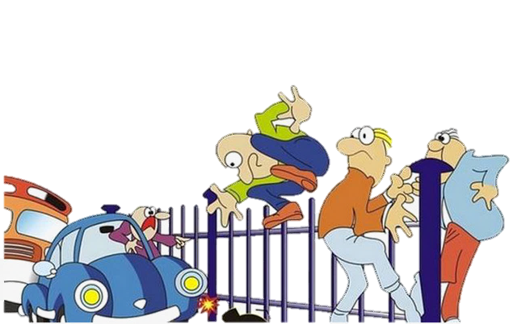
禁止穿越、攀登、跨越道路隔离栏

Slide 12
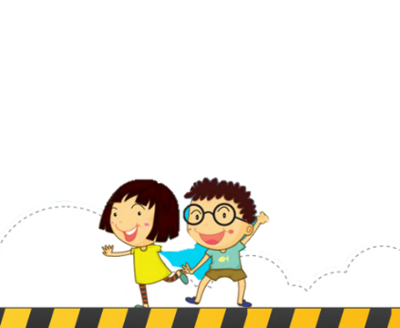
不能在铁路道轨上行走、玩耍。
也不能横穿铁路和钻火车。

Slide 13
乘车安全

Slide 14
安全警钟
据有关调查显示，我国小中学生
因意外死亡的人数平均每天就有
四十多人，这意味着每天就有一
个班级的学生消失！触目惊心的
数字给我们敲响了安全警钟！

Slide 15
儿童乘车建议使用安全座椅，或使用适合其身高、年龄的安全带。
不可以让家长抱着乘车。

Slide 16
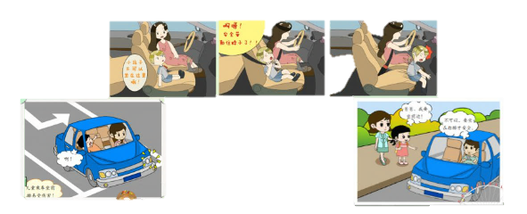
儿童不要坐在副驾驶座位

Slide 17
1.走人行横道，靠路右边走。
2.走人行横道、天桥，不随意横穿马路。
3.注意道路和车辆信号，服从交通管理。
4.不在车行道、桥梁、隧道上追逐、
玩耍、打闹。
5.不能穿越、攀登、跨越道路隔离栏。
6.不要在铁路道轨上行走、玩耍、
横穿铁路和钻火车。

Slide 18
走人行横道，靠路右边走。

Slide 19
不随意横穿马路。
请走人行横道

Slide 20
注意道路和车辆信号，
服从交通管理

Slide 21
有秩序的排队等待校车

Slide 22
严禁在行车道、桥梁、隧道上
追逐、玩耍、打闹。

Slide 23
禁止穿越、攀登、跨越道路隔离栏

Slide 24
不能在铁路道轨上行走、玩耍。
也不能横穿铁路和钻火车。

Slide 25
安全警钟
据有关调查显示，我国小中学生
因意外死亡的人数平均每天就有
四十多人，这意味着每天就有一
个班级的学生消失！触目惊心的
数字给我们敲响了安全警钟！

Slide 26
幼儿道路交通安全PPT
组国花朵 快乐成长

